Slide 1
BENDITO O QUE VEM EM NOME DO SENHOR!
Lição 9 para 2 de março de 2024

Slide 2
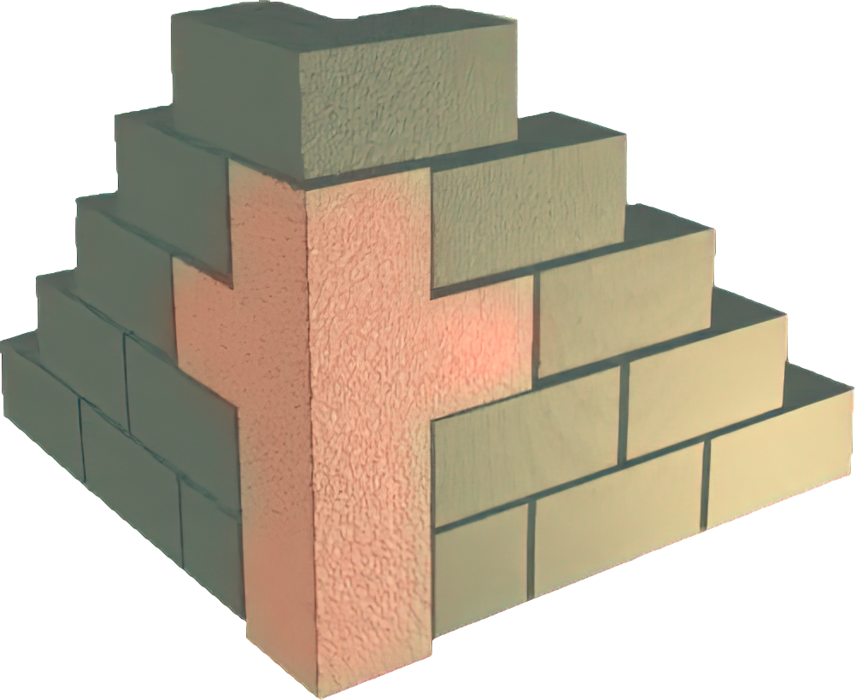
“A pedra rejeitada pelos construtores se tornou a pedra angular. Esta é a obra do Senhor, é uma maravilha aos nossos olhos” (Salmo 118:22-23)

Slide 3
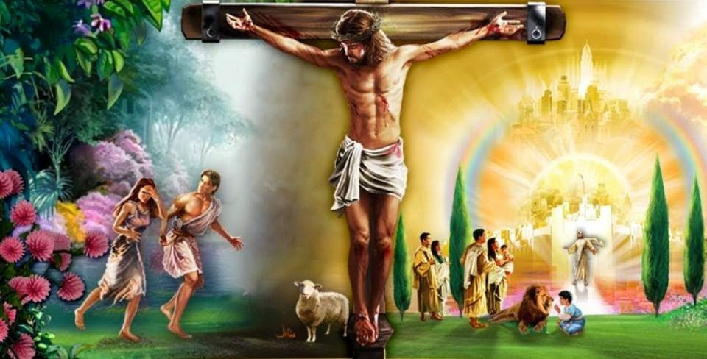
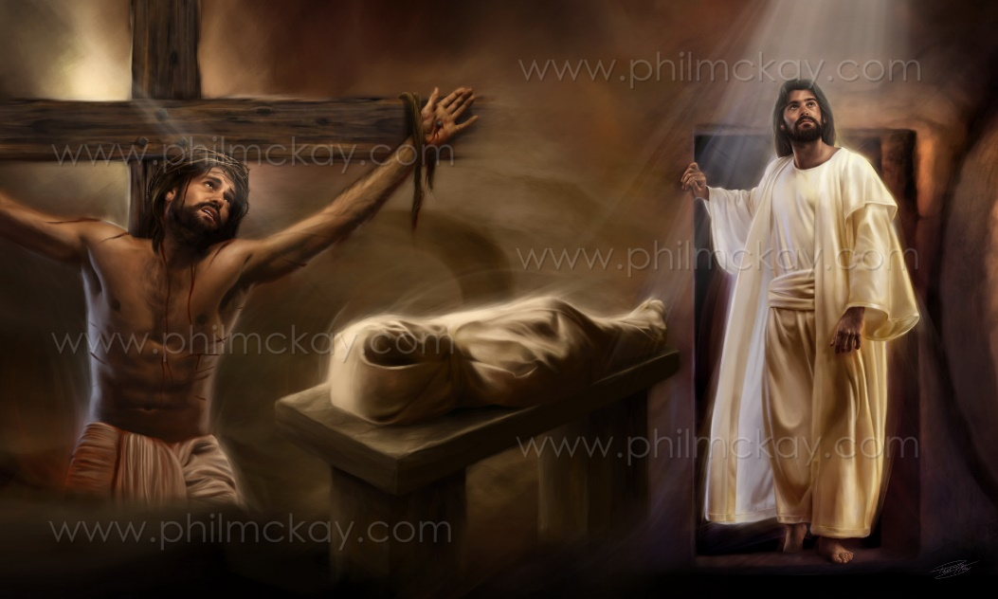
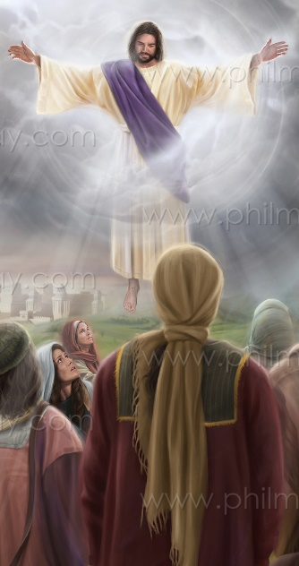
Os Salmos nos falam sobre os sentimentos de seus autores e sobre seu relacionamento com Deus. Mas não param por aí.
O Espírito Santo inspirou seus autores a expressar claramente vários aspectos essenciais do Plano de Redenção.
Graças aos Salmos, podemos ver como Deus organizou os eventos da vida, morte, ressurreição, ascensão e glorificação de nosso Senhor Jesus Cristo, o Messias, nosso Salvador.
O Pastor (Salmo 23).
O Messias Sofredor (Salmo 22).
O Filho de Davi (Salmos 89 e 132).
O Rei Eterno (Salmo 2).
O Sacerdote celestial (Salmo 110).

Slide 4
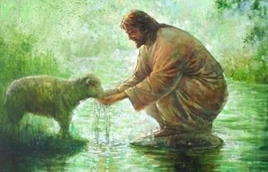
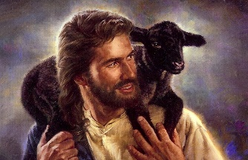
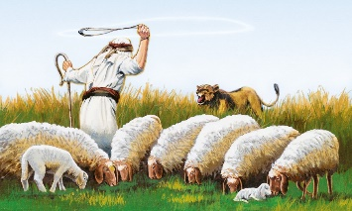
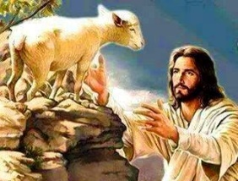
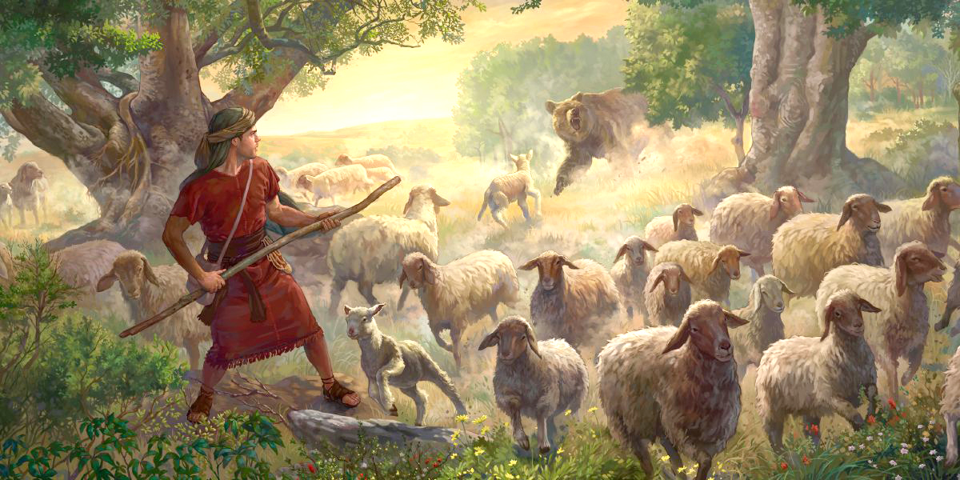
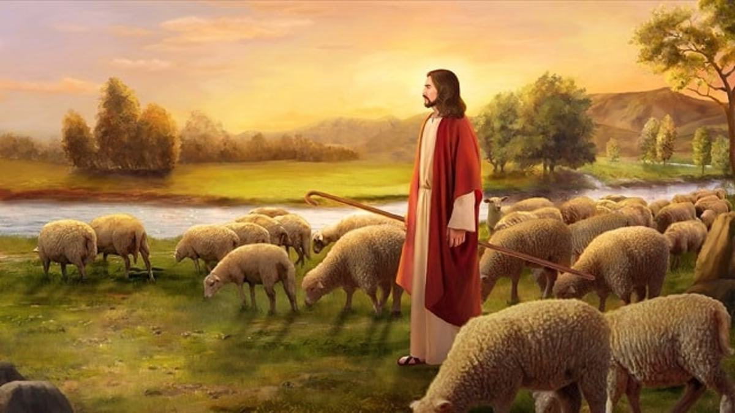
O PASTOR
“O Senhor é o meu pastor; nada me faltará” (Salmo 23:1)
Durante a primeira parte de sua vida, Davi — o autor de grande parte dos Salmos — pastoreava o gado de seu pai (1 Sam. 16:11-13; 2 Sam. 7:8). Aprendeu a amar suas ovelhas e defendê-las do perigo (1S. 17:34-35).
Ao compor seus salmos, Davi viu a si mesmo, e ao povo de Israel, como ovelhas sob os cuidados pessoais do divino Pastor (Sal. 23:1-4).
Qual é a relação entre Deus (nosso Pastor) e nós (as ovelhas do seu pasto)?
Salmo 95:6-7. Deus é nosso Criador.
Salmo 28:9. Deus é nosso Salvador.
Salmo 78:52. Deus é nosso Guia.
Salmo 79:13. Nós O louvamos.
Jesus é o Bom Pastor. Pertencemos a Ele porque Ele nos criou, nos salvou e nos guiou(Jo. 10:4, 11-12).
Se entramos em um relacionamento íntimo com Ele, sua voz será familiar e nos tornaremos parte de Seu rebanho (Jo. 10:4-5, 16).

Slide 5
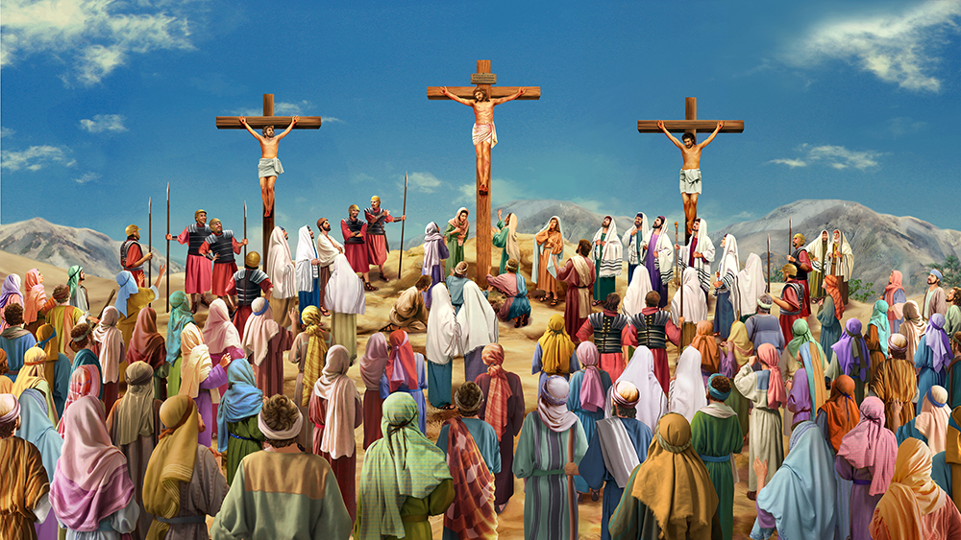
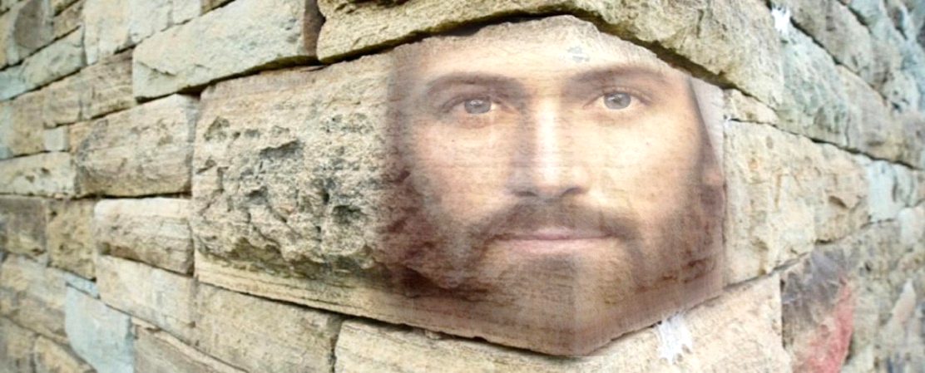
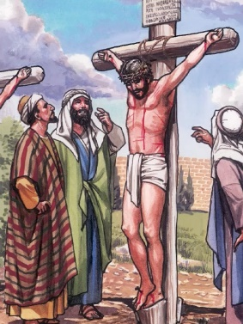
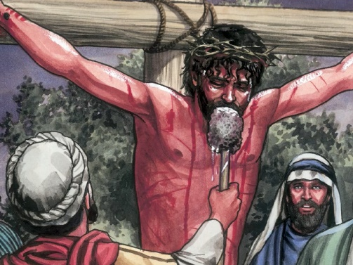
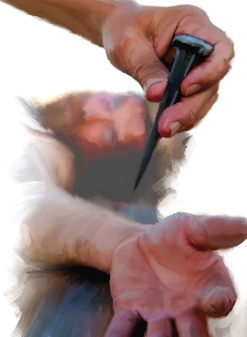
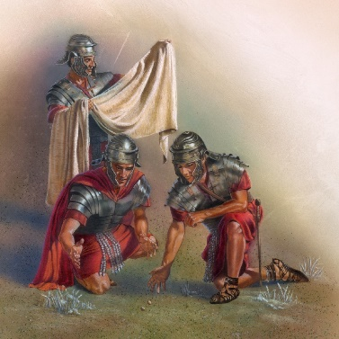
“Fui derramado como águas, e todos os meus ossos foram desarticulados; Meu coração era como cera, derretendo no meio das minhas entranhas” (Salmo 22:14)
O MESSIAS SOFREDOR
O Salmo 22 é uma predição dos sofrimentos do Messias. Cumpriu-se exatamente na crucificação de Jesus.
V. 1. Palavras de Jesus (Mt. 27:46; Mr. 15:34)
V. 2-6. Sentimentos de Jesus.
V. 7. Balançam a cabeça em deboche(Mt. 27:39; Mr. 15:29)
V. 8. Palavras da multidão (Mt. 27:43)
V. 9-14. Confiança e experiência de Jesus.
V. 15. Jesus tem sede (Jo. 19:28)
V. 16. Perfuraram as mãos e os pés de Jesus (Jo. 20:25)
V. 17. Não quebraram nenhum de seus ossos(Jo. 19:31-37)
V. 18. Os soldados dividiram suas roupas (Mt. 27:35; Mc. 15:24; Lc. 23:34; Jo. 19:23-24)
Apesar da rejeição de seu povo e do sofrimento a que foi submetido, Deus fez de Jesus a "pedra angular" do Templo espiritual (Sal. 118:22; Ef. 2:20-22; 1P. 2:4).
Se nos deixarmos cair sobre esta "pedra" seremos quebrantados e obteremos a salvação; Mas se a rejeitarmos, seremos despedaçados e estaremos perdidos (Lc. 20:17-18)

Slide 6
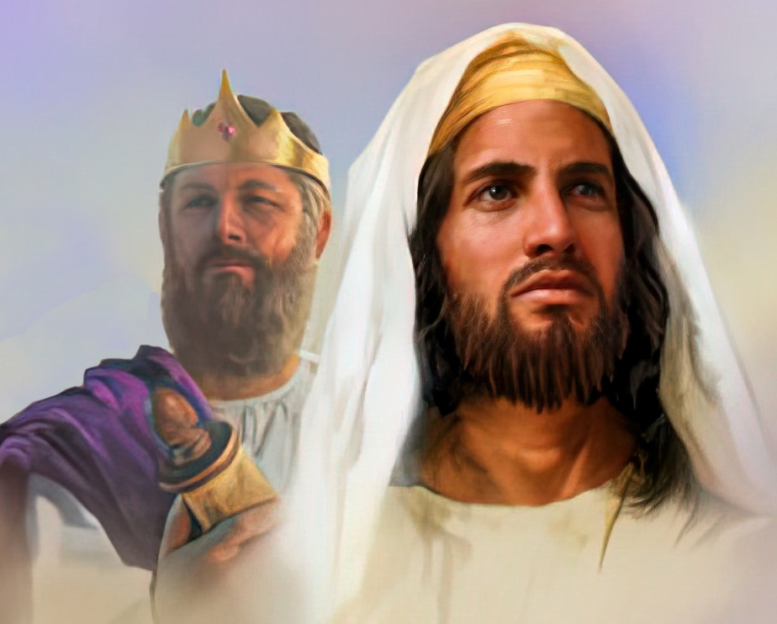
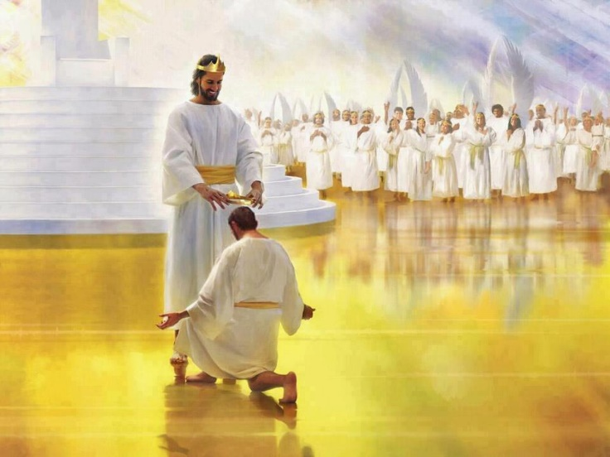
O FILHO DE DAVI
“Fiz uma aliança com o meu escolhido; Jurei ao meu servo Davi, dizendo: "Estabelecerei seus descendentes para sempre e edificarei seu trono para todas as gerações” (Salmo 89:3-4)
Deus fez um pacto com Davi e o declarou o "primogênito", isto é, o maior entre os reis da terra (Sal. 89:27).
Prometeu sob juramento que os descendentes de Davi se sentariam para sempre no trono de Israel (Sal. 89:3-4).
No entanto, Deus rejeitou Seu ungido e tirou o reino dele (Sl. 89:38-39). Por que?
A parte humana da aliança falhou (Sl. 132:11-12). No entanto, Deus manteve a Sua aliança (Sal. 89:30-37).
Jesus, o filho de Davi, o ungido, cingiu-se para sempre com a coroa real (Sal. 132:17-18).
A aliança de Deus com Davi pertence a todos nós. Embora, como seres humanos fracos, falhemos repetidamente em cumprir as exigências da aliança, Deus, em Sua misericórdia, honrará todos nós que, pela fé, nos apegamos ao Salvador, declarando-nos "reis e sacerdotes“ (Ap. 1:5-6).

Slide 7
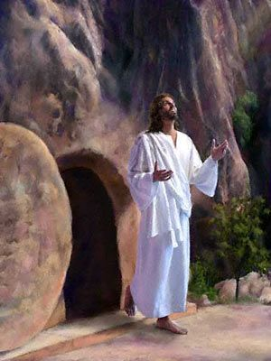
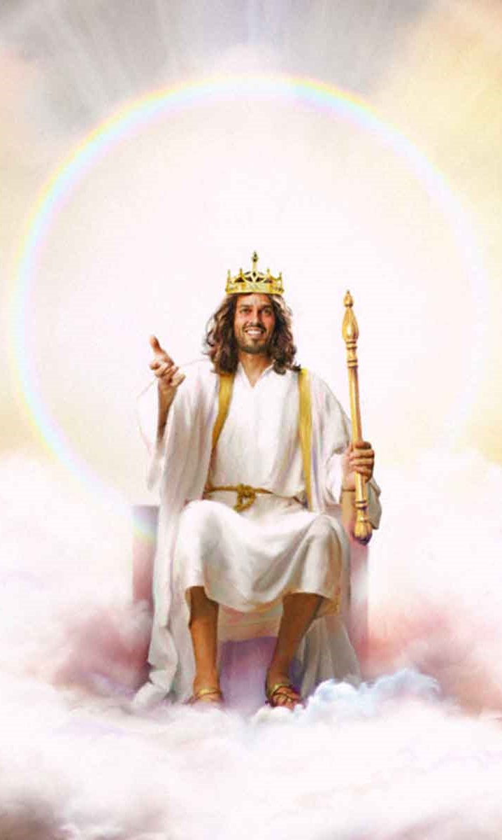
O REI ETERNO
“Mas coloquei meu rei sobre Sião, meu monte santo” (Salmo 2:6)
Na ressurreição, Deus declarou Jesus Seu Filho gerado (Sl. 2:7; Atos 13:32-33). Essa expressão indica que Jesus assumiu a aliança davídica e se tornou o Rei Eterno (Sal. 2:8-12).
Satanás desejava usurpar o trono, acusando Jesus de ser um rei injusto. Mas, a partir da ressurreição, Jesus se senta novamente no trono de Deus (Sl. 110:1). Uma vez provada a falsidade das acusações, Jesus é adorado no Céu e na Terra, aguardando a destruição final do pecado e da rebelião.
Como é o reinado de Jesus?
Salmo 2:9; 89:13
Ele é forte, esmaga com uma vara de ferro
Salmo 89:14
Ele é justo e misericordioso ao mesmo tempo
Salmo 89:18
Ele é protetor de seus súditos

Slide 8
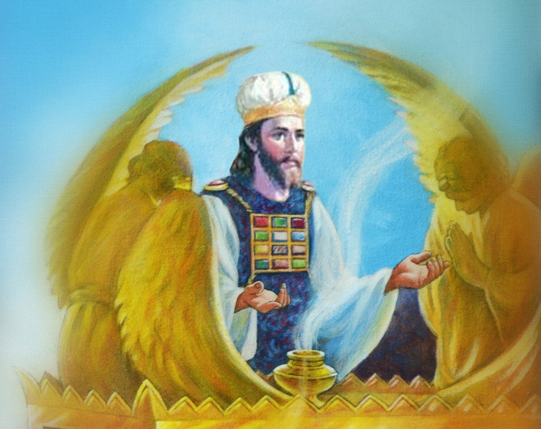
O SACERDOTE CELESTIAL
“O SENHOR jurou, e não se arrependerá: Tu és sacerdote para sempre segundo a ordem de Melquisedeque” (Salmo 110:4)
Um juramento estabelece Jesus como rei (132:11), e um juramento o estabelece como sacerdote (Sal. 110:4).
Como membro da tribo de Judá, Jesus foi excluído do sacerdócio. No entanto, o próprio Deus o declarou sacerdote de acordo com um ministério superior (e anterior ao) sacerdócio levítico (Heb. 7:14-15).
Em que aspectos o sacerdócio de Jesus é superior?
Heb. 7:21
Heb. 9:24
Heb. 7:23-24
Heb. 7:25
Heb. 7:26
Heb. 6:20
Baseia-se num juramento
Ele ministra no santuário celestial
Não é afetado pela morte
Sua intercessão e salvação é contínua
É perfeito e compassivo
Ele pode nos representar diretamente ao Pai
O maravilhoso sacerdócio real de Jesus exige nossa obediência e confiança absolutas.

Slide 9
E. G. W. (Patriarcas e profetas, pg. 169)
“Depois da queda do homem, [Cristo] viu Suas ovelhas condenadas a perecer nos caminhos escuros do pecado. Para salvar esses rebeldes, Ele deixou as honras e a glória da casa de Seu Pai. [...] Sua voz é ouvida chamando-os ao seu aprisco: "E haverá um abrigo de sombra do calor do dia, e um abrigo e esconderijo da tempestade e da chuva". Seu cuidado com o rebanho é incansável. Ele fortalece as ovelhas fracas, livra os sofredores, reúne os cordeiros em seus braços e os carrega em seu seio. Suas ovelhas o amam”

